Slide 1
劳动保障书面审查 网上办理操作说明

Slide 2
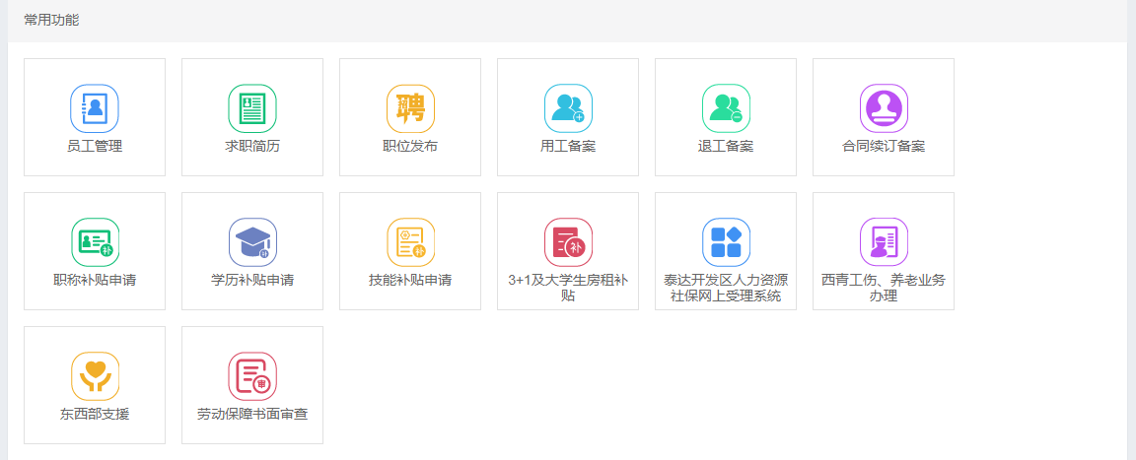
1.注册人易宝账号并登录（网址：www.renyibao.com）
2.添加企业信息并进行认证
3.点击“用户中心”， “劳动保障书面审查”进入审查报告功能列表，点击“录入2019年审查报告”
4.选择需提交审查报告的企业，选择要提交报告的区县

Slide 3
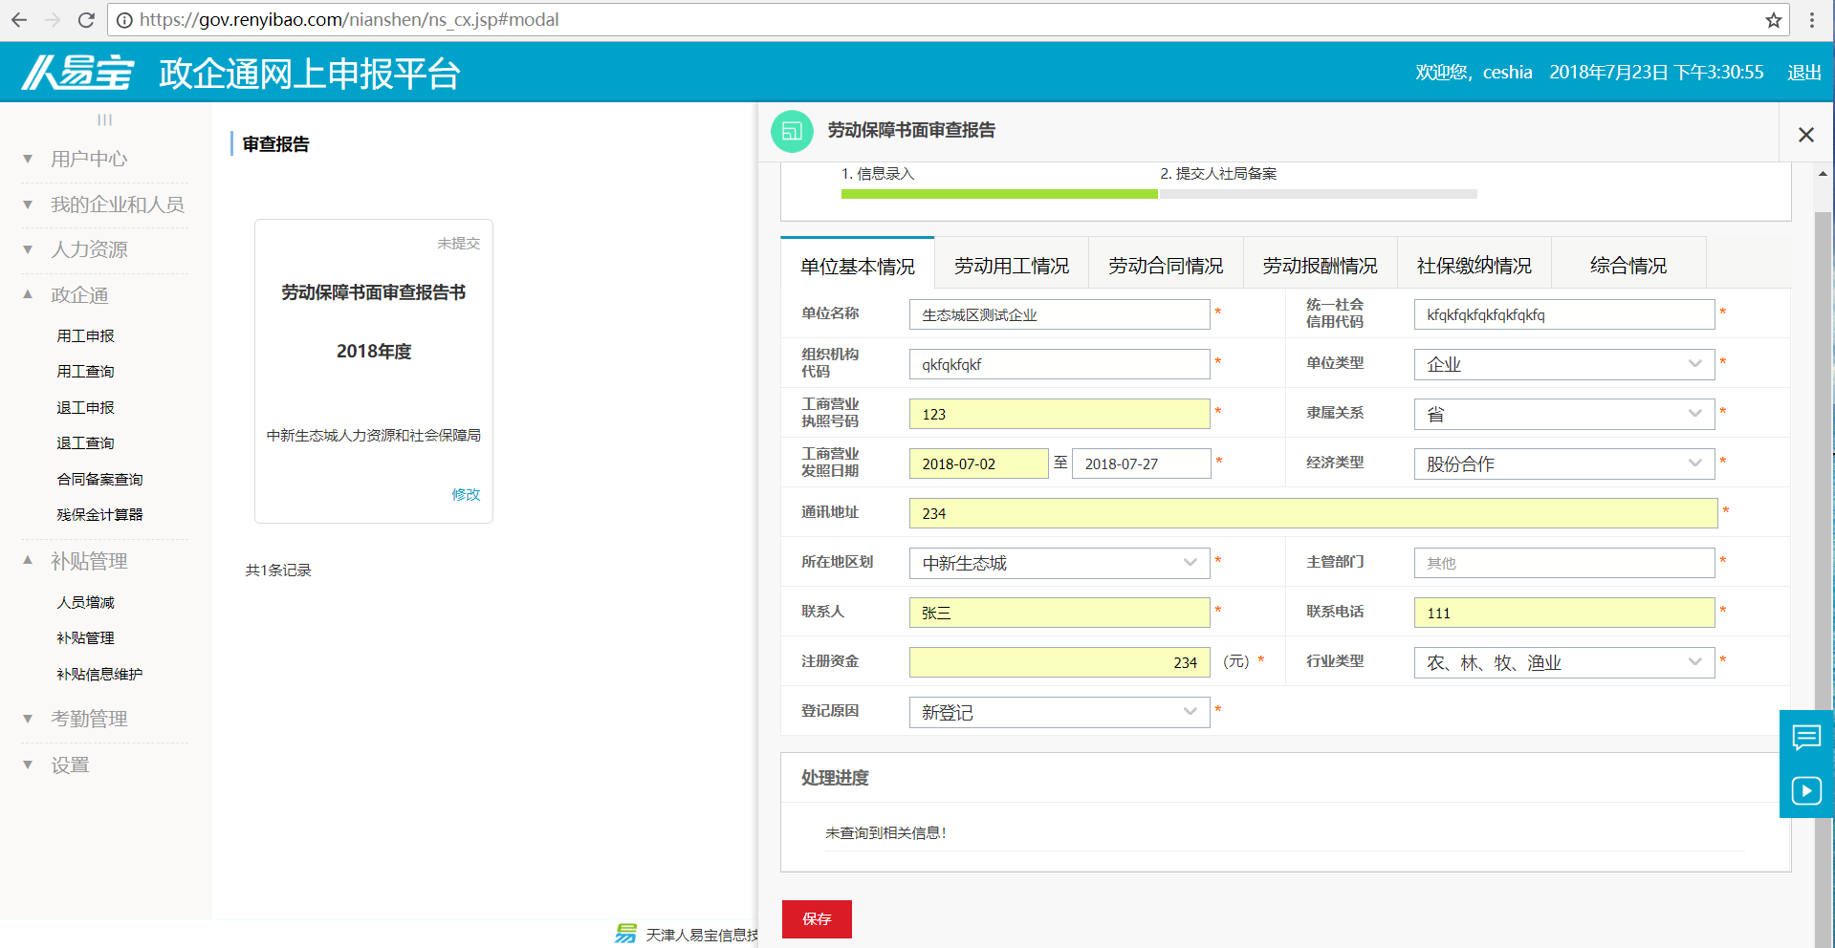
5.根据页面提示完善信息（带红星输入框为必填项）
各个标签信息都请点击保存。如果不点，该标签信息不会保存

Slide 4
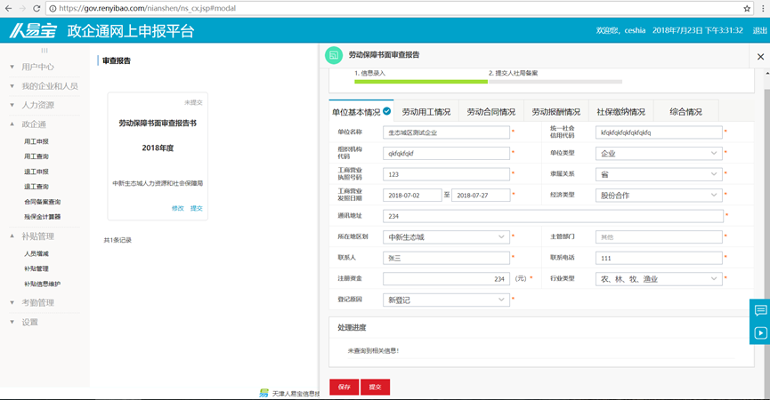
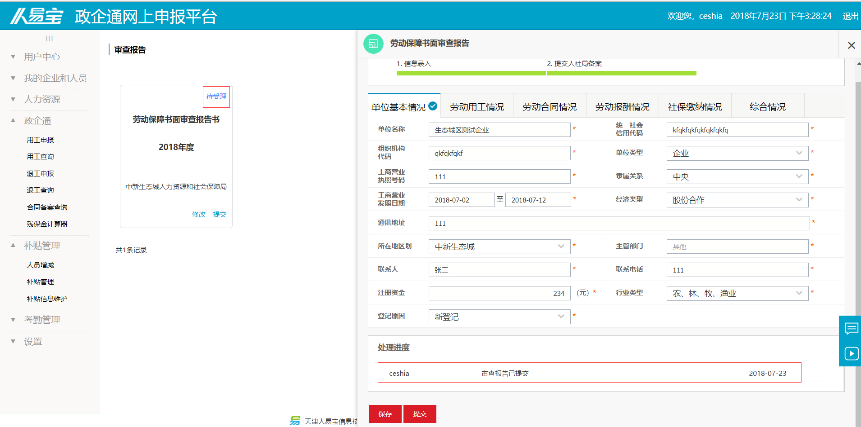
6.确认信息填写完整后，即可点击提交。之后就等待人社局审核

Slide 5
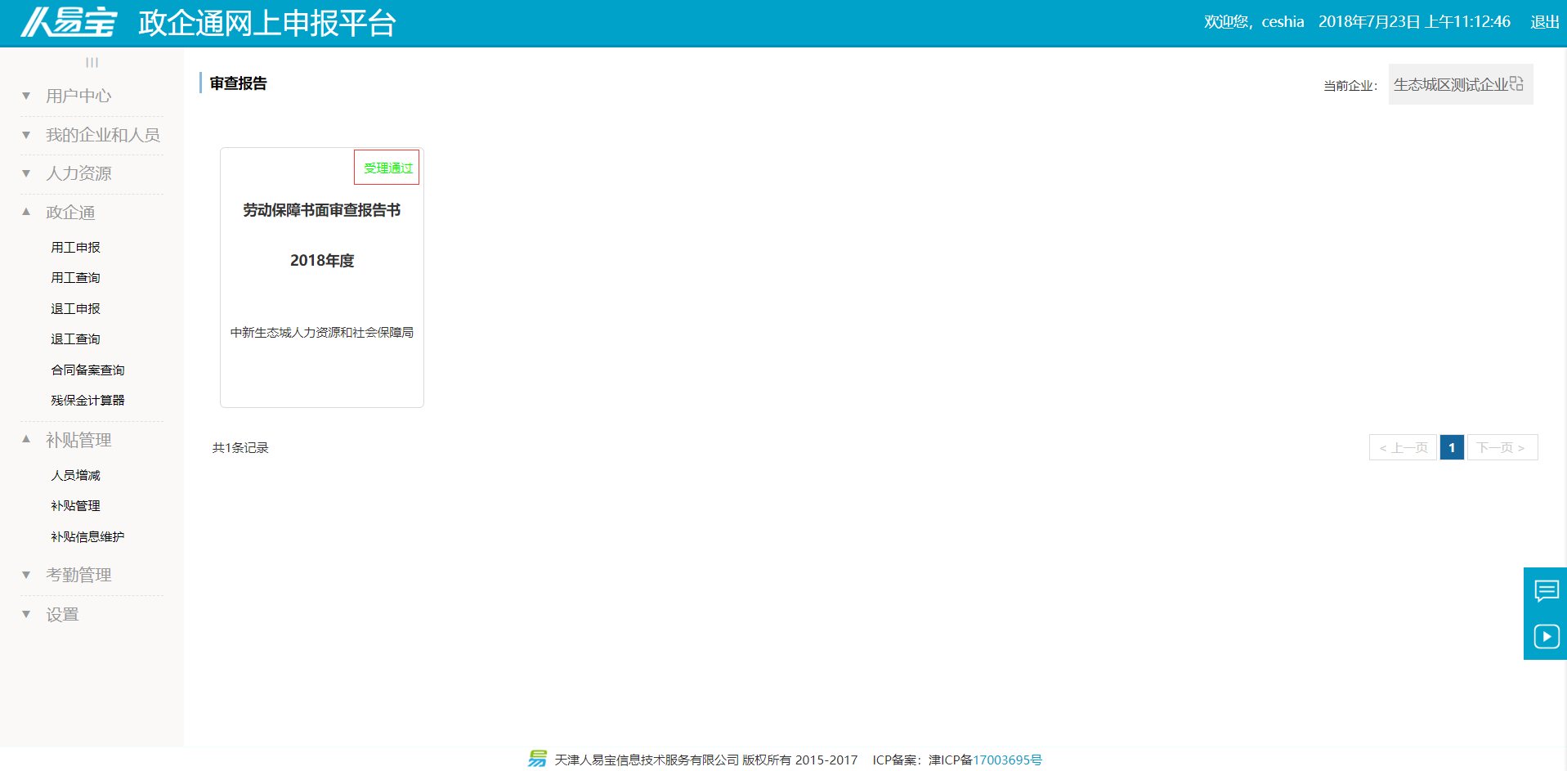
7.人社局已通过审核的报告，此年度审查报告流程结束。如未通过审核，需要企业根据处理进度中的审核意见，调整信息数据，重新提交至人社局，直至通过审核。

Slide 6
书面审查报告书填写常见问题：
1、营业执照种类：企业法人营业执照、营业执照、个人独资企业营业执照、合伙企业营业执照、个体工商户营业执照、个人独资企业分支机构营业执照、合伙企业分支机构营业执照、外商投资合伙企业营业执照、外商投资合伙企业分支机构营业执照、外国（地区）企业常驻代表机构登记证、外商投资企业办事机构注册证、农民专业合作社法人营业执照、农民专业合作社分支机构营业执照、非法人企业营业执照、分支机构营业执照、其他。
2、第一部分带星号为必填项，第二部分全部为必填项。

